Slide 1
VI Encuentro Nacional de Catalogadores (15-17 nov. 2017)
LA CATALOGACIÓN COOPERATIVA EN LA
RED DE BIBLIOTECAS DE VICENTE LÓPEZ
Silvia Beatriz BORETTINI silvia.borettini@vicentelopez.gov.ar | Daniel HERMIDA PEZZELATTO daniel.hermida@vicentelopez.gov.ar
María del Carmen MARTÍNEZ mariac.martinez@vicentelopez.gov.ar | Lucila SATTI lucila.satti@vicentelopez.gov.ar

Slide 2
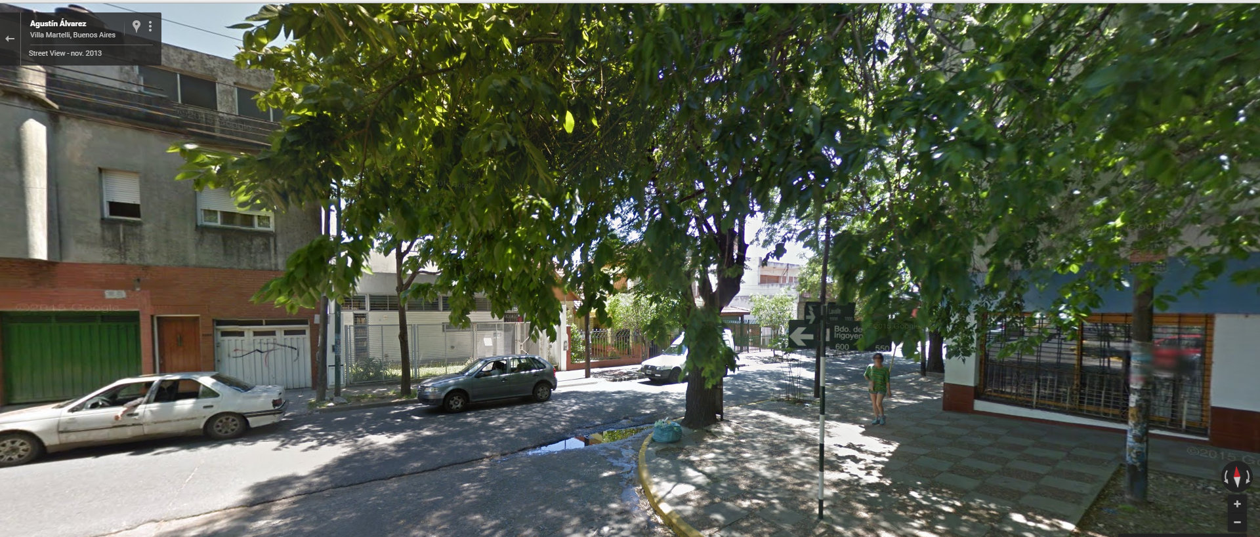
Calle Gral. Juan Lavalle 3200-3300
Vista en Google Maps - Steet View (2014)

Slide 3
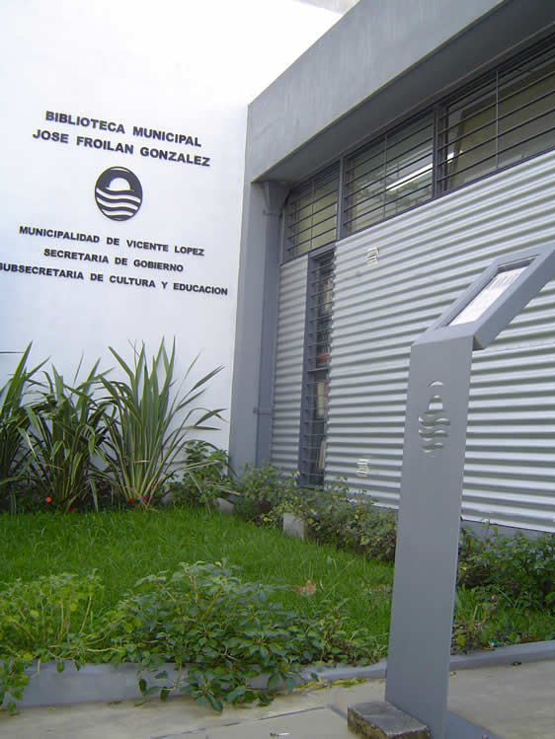
Biblioteca Municipal José Froilán González (2003)

Slide 4
A comienzos del año 2015, desde la Secretaría de Cultura se decide llevar adelante la puesta en valor del edificio de la Biblioteca municipal, rediseñar los espacios de lectura y llevar adelante un “Proyecto de Modernización del Proceso Documental”.
VI Encuentro Nacional de Catalogadores (15-17 nov. 2017)

Slide 5
Su fin era utilizar la Tecnología de la Información y la Comunicación para garantizar la presencia web y ofrecer los servicios de la Biblioteca en línea para contribuir a la calidad de vida y bienestar de los vecinos en forma universal e inclusiva.
VI Encuentro Nacional de Catalogadores (15-17 nov. 2017)

Slide 6
El “Proyecto de Modernización del Proceso Documental”, contemplaba la implementación de un Sistema Integral de Gestión de Biblioteca de libre uso y un Programa de formación continua para el personal de la Biblioteca municipal y de todas las bibliotecas del Partido de Vicente López.
VI Encuentro Nacional de Catalogadores (15-17 nov. 2017)

Slide 7
El 4 de septiembre de 2015 se reinaugura la Biblioteca Municipal José Froilán González y presentan a la comunidad los renovados espacios de lectura y el Sistema Integral de Gestión de Biblioteca MERAN.
VI Encuentro Nacional de Catalogadores (15-17 nov. 2017)

Slide 8
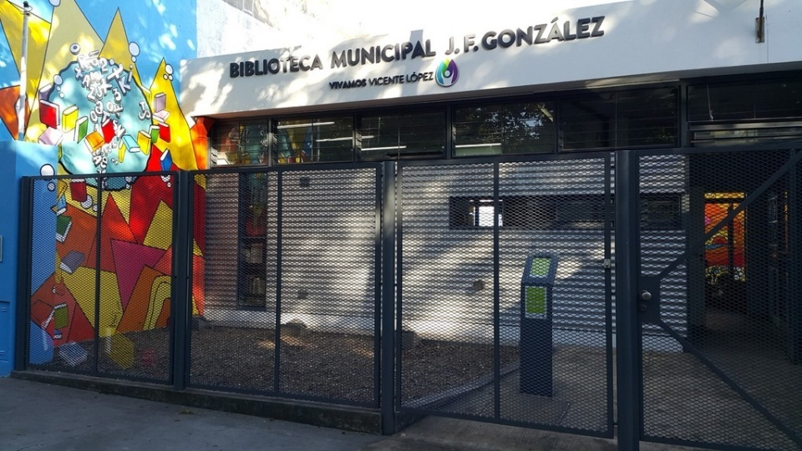
VI Encuentro Nacional de Catalogadores (15-17 nov. 2017)

Slide 9
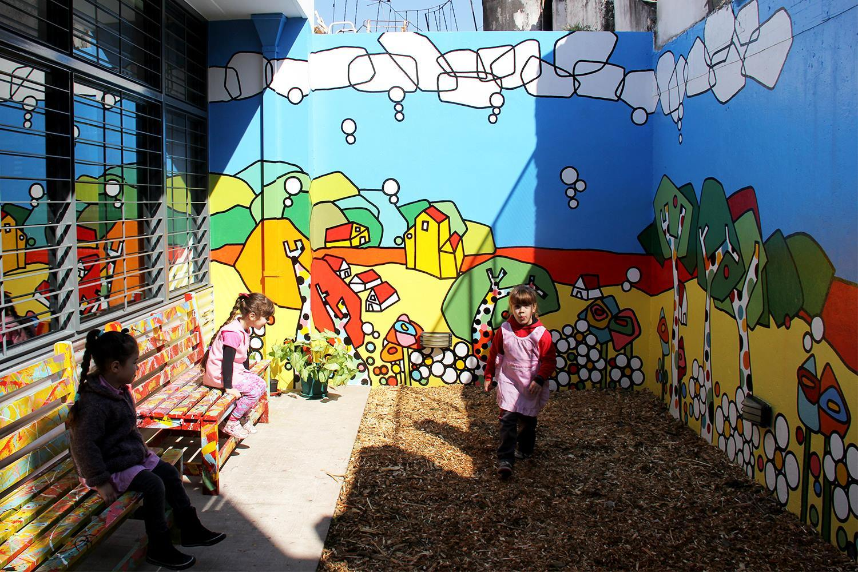
VI Encuentro Nacional de Catalogadores (15-17 nov. 2017)

Slide 10
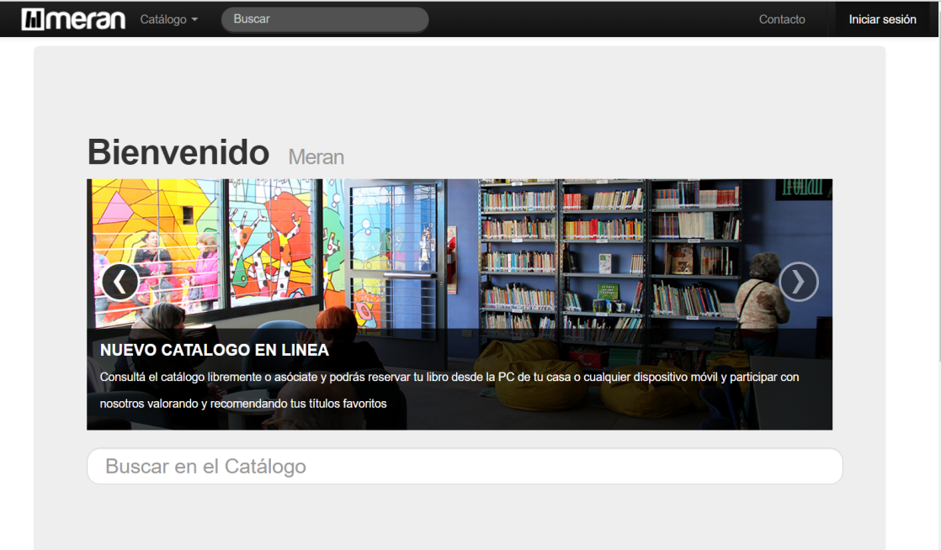
Captura de la página de inicio de la web pública del Sistema MERAN
VI Encuentro Nacional de Catalogadores (15-17 nov. 2017)

Slide 11
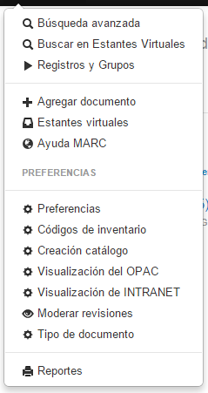
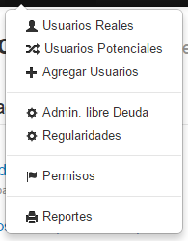
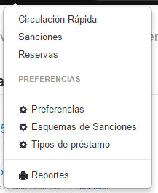
Captura de la página de inicio de la Intranet del Sistema MERAN
VI Encuentro Nacional de Catalogadores (15-17 nov. 2017)

Slide 12
El éxito del Proyecto, llevó a extenderlo al resto de las bibliotecas del municipio.
VI Encuentro Nacional de Catalogadores (15-17 nov. 2017)

Slide 13
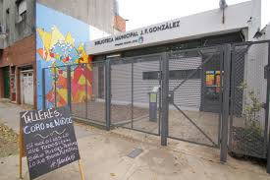
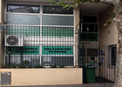
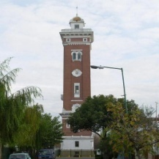
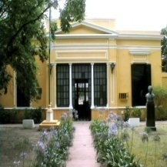
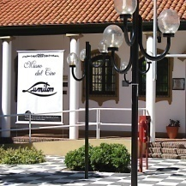
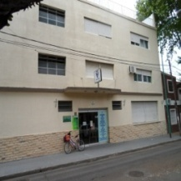
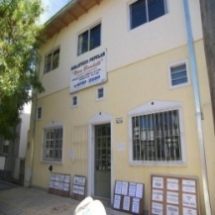
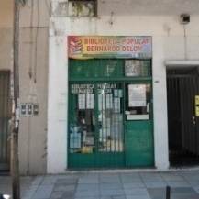
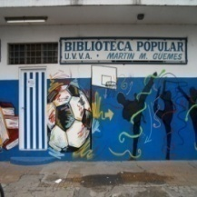
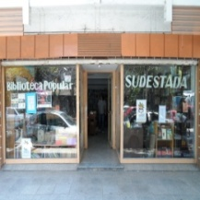
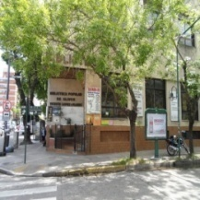
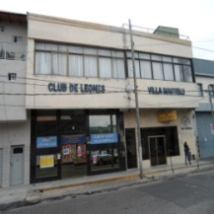
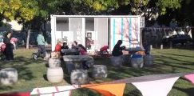
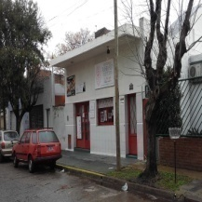
VI Encuentro Nacional de Catalogadores (15-17 nov. 2017)

Slide 14
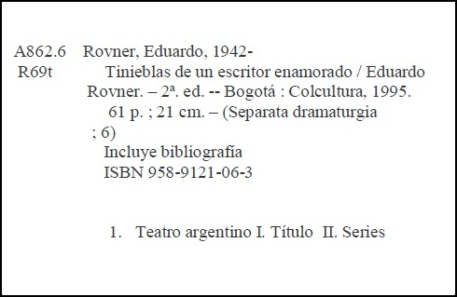
VI Encuentro Nacional de Catalogadores (15-17 nov. 2017)

Slide 15
En una primera etapa, nos centramos en el análisis de los diferentes niveles de descripción que cada una de ellas utilizaba para poder rescatar los registros con que ya se contaban. Tomamos como referencia a los niveles de detalle en la descripción planteados en la regla 1.0D.1 y 1.0D2. de las Reglas de Catalogación Angloamericanas (2.° ed.; revisión de 2002, actualización de 2003).
VI Encuentro Nacional de Catalogadores (15-17 nov. 2017)

Slide 16
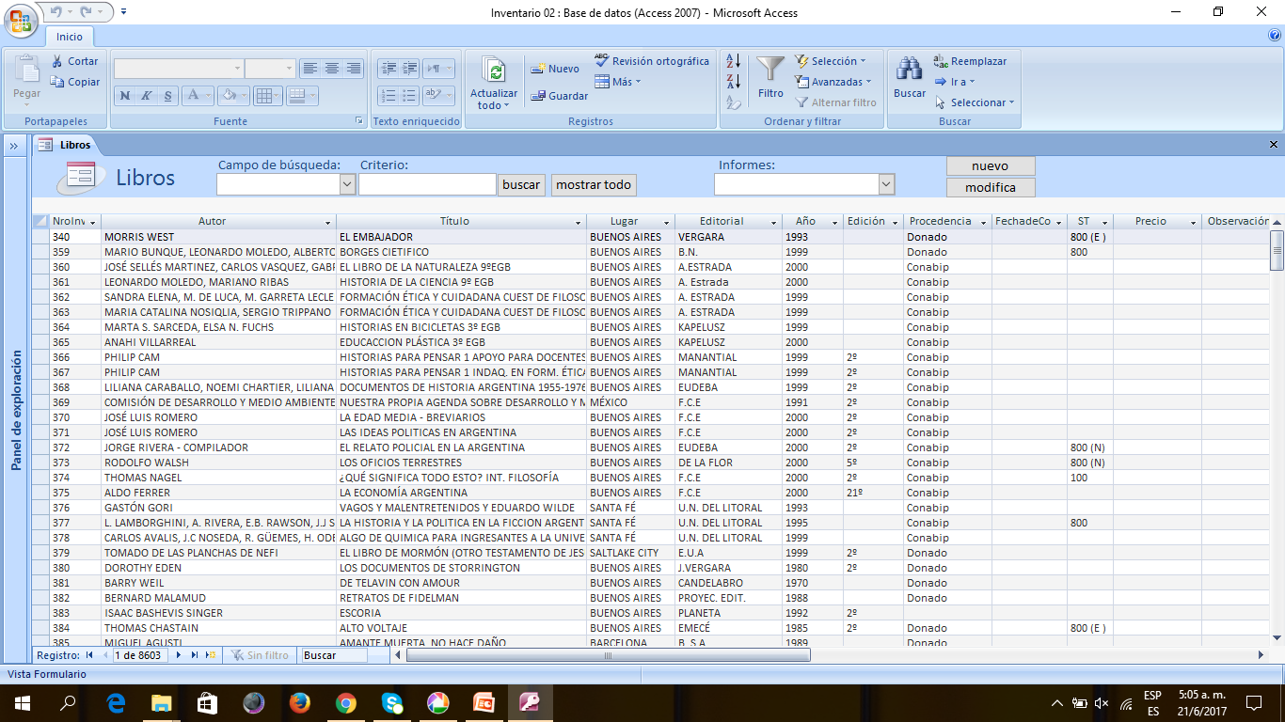
VI Encuentro Nacional de Catalogadores (15-17 nov. 2017)

Slide 17
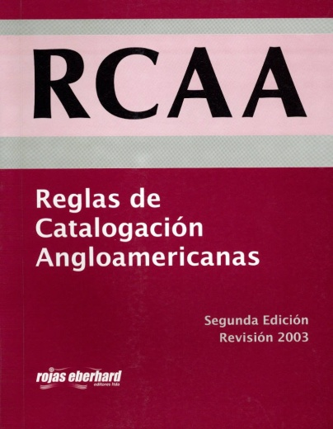
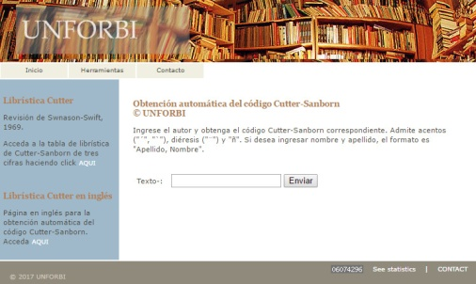
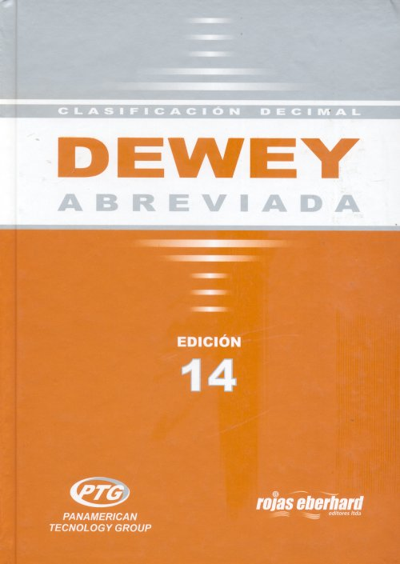
VI Encuentro Nacional de Catalogadores (15-17 nov. 2017)

Slide 18
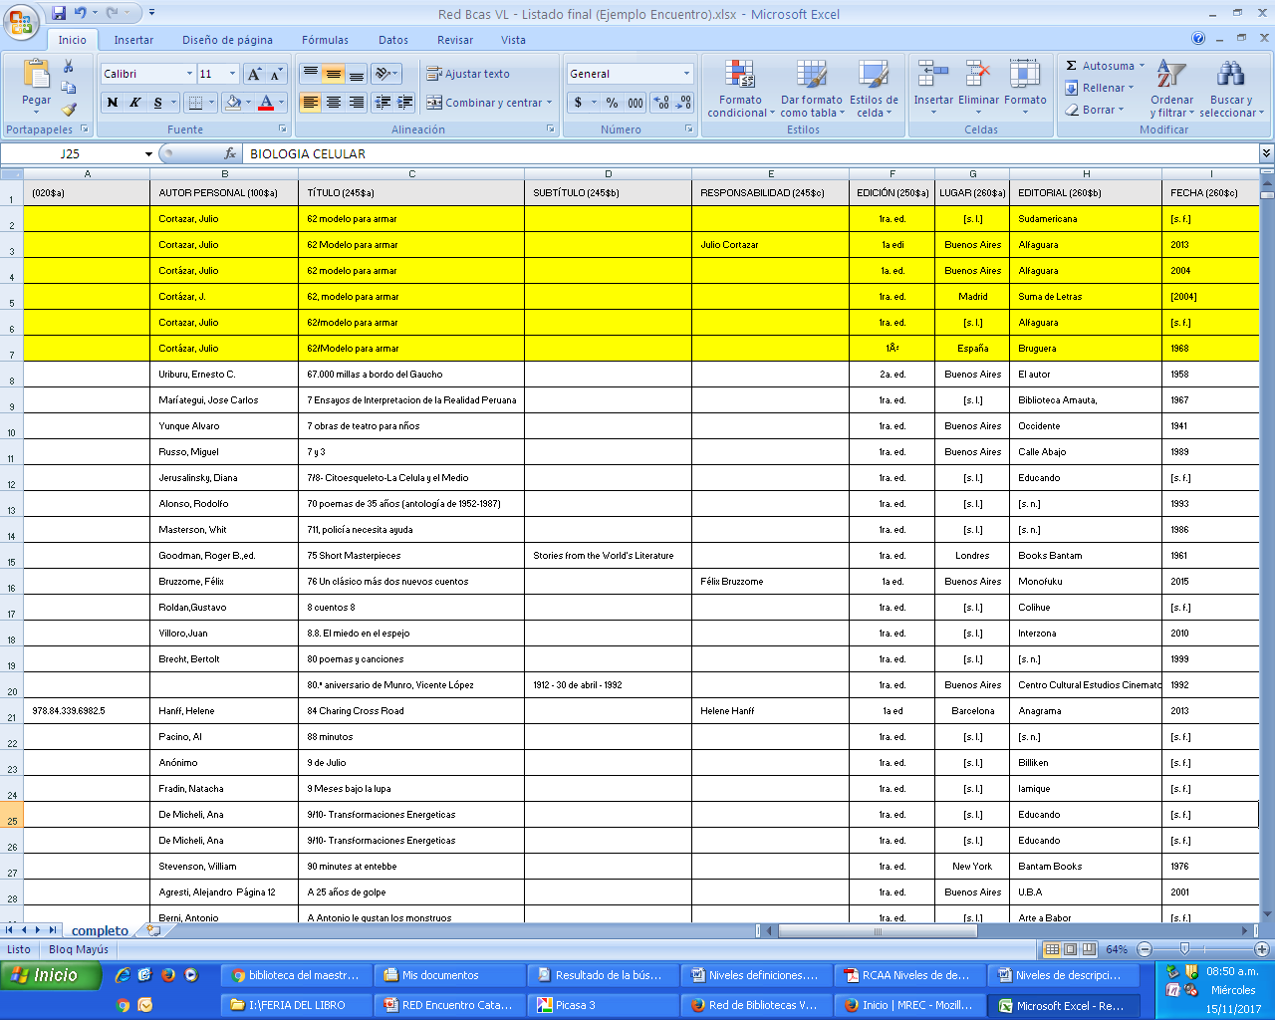
VI Encuentro Nacional de Catalogadores (15-17 nov. 2017)

Slide 19
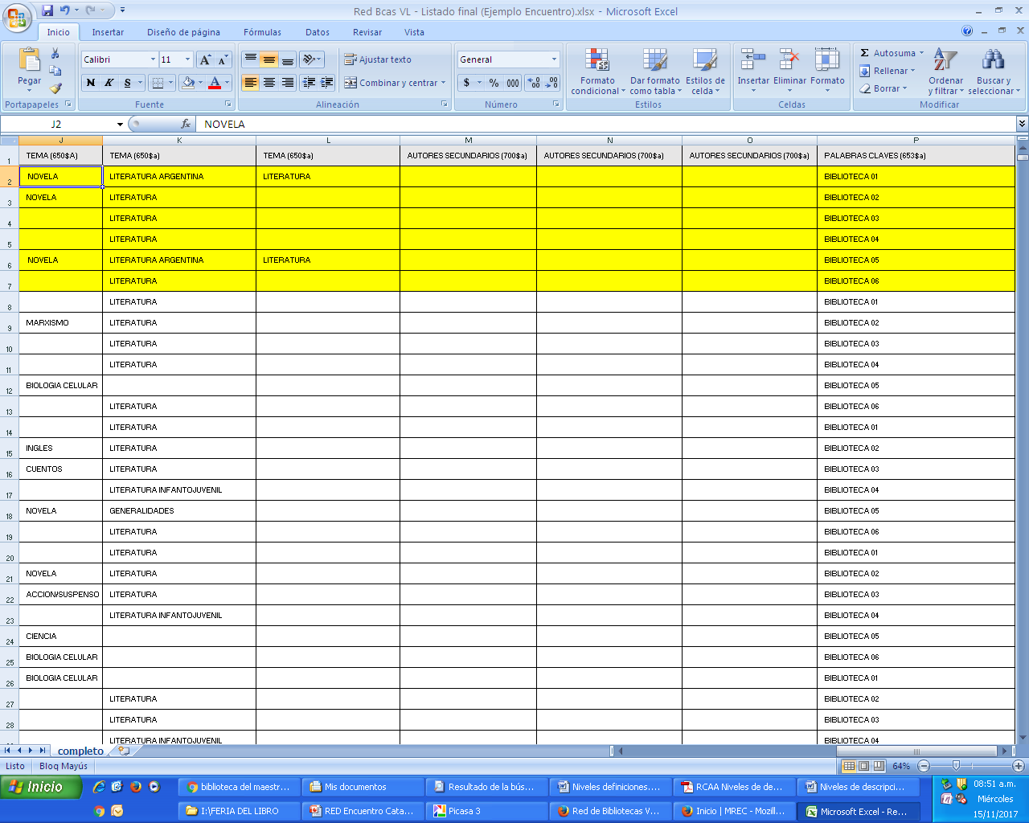
VI Encuentro Nacional de Catalogadores (15-17 nov. 2017)

Slide 20
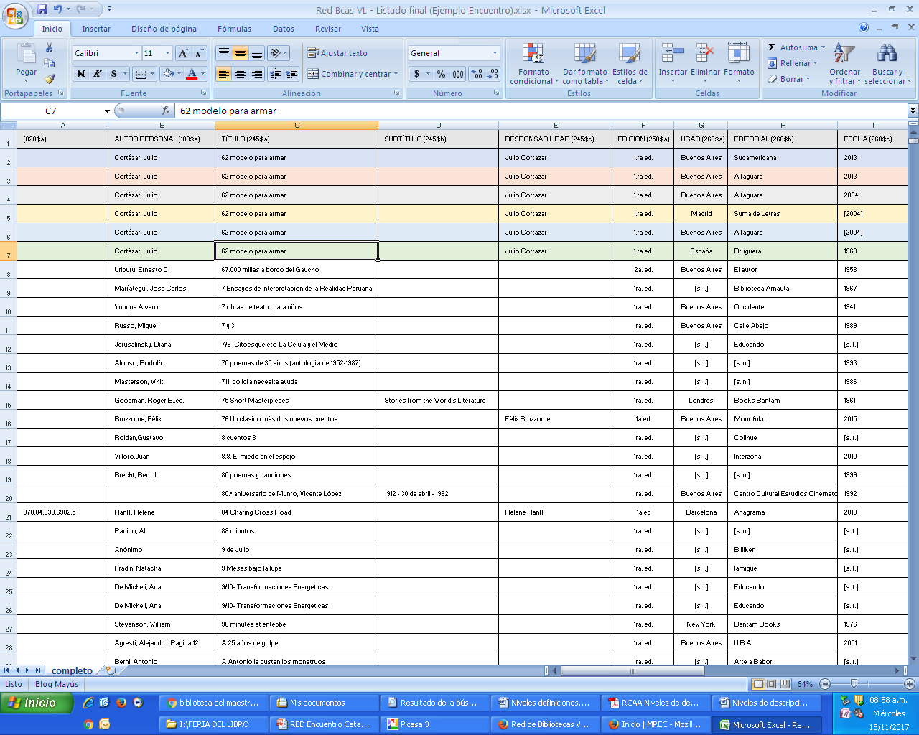
VI Encuentro Nacional de Catalogadores (15-17 nov. 2017)

Slide 21
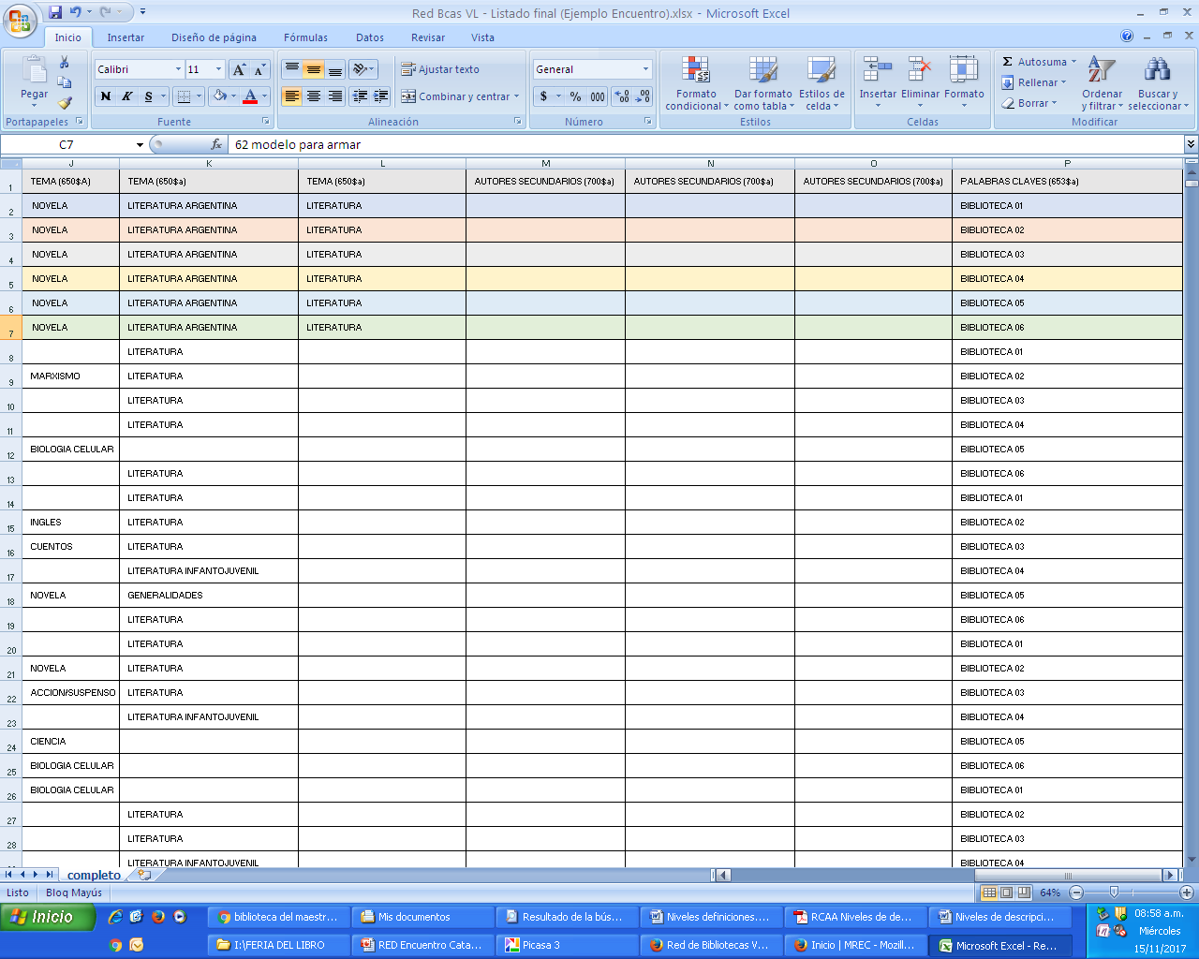
VI Encuentro Nacional de Catalogadores (15-17 nov. 2017)

Slide 22
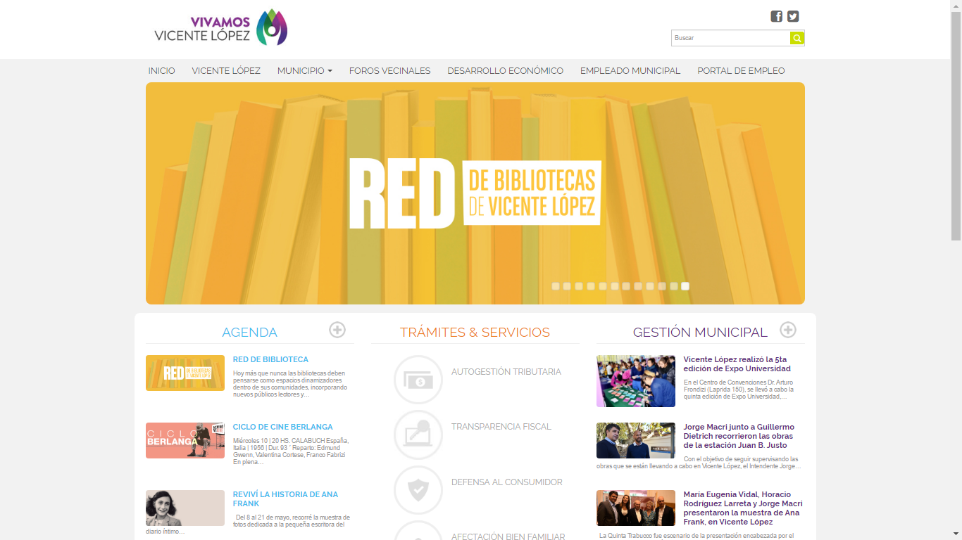
VI Encuentro Nacional de Catalogadores (15-17 nov. 2017)

Slide 23
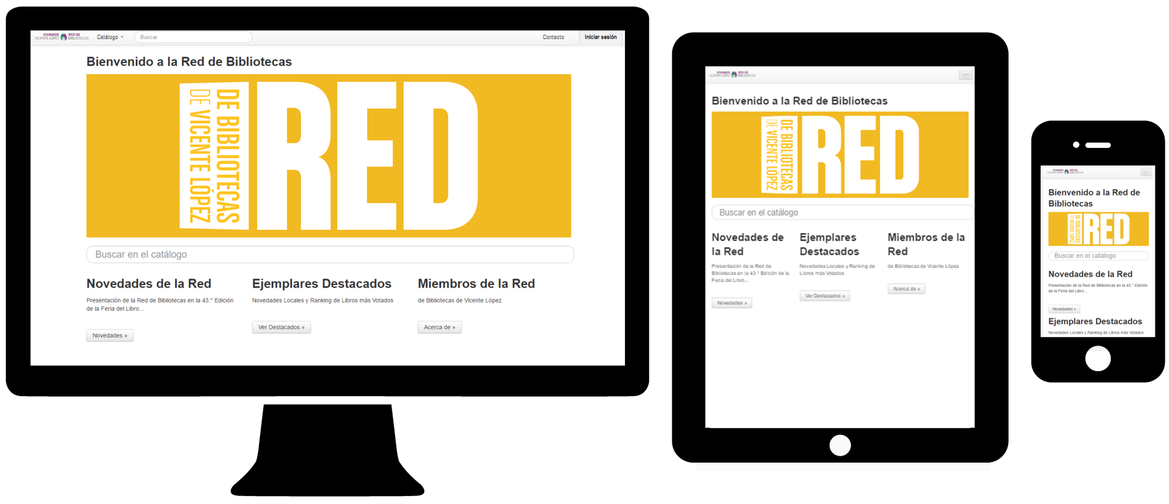
VI Encuentro Nacional de Catalogadores (15-17 nov. 2017)

Slide 24
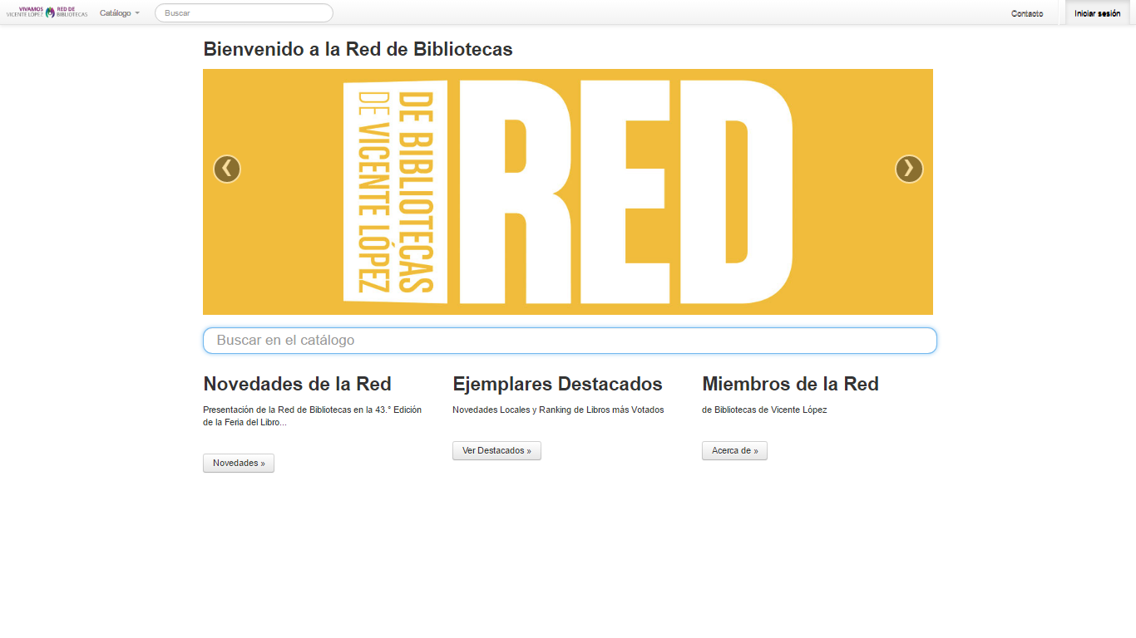
VI Encuentro Nacional de Catalogadores (15-17 nov. 2017)

Slide 25
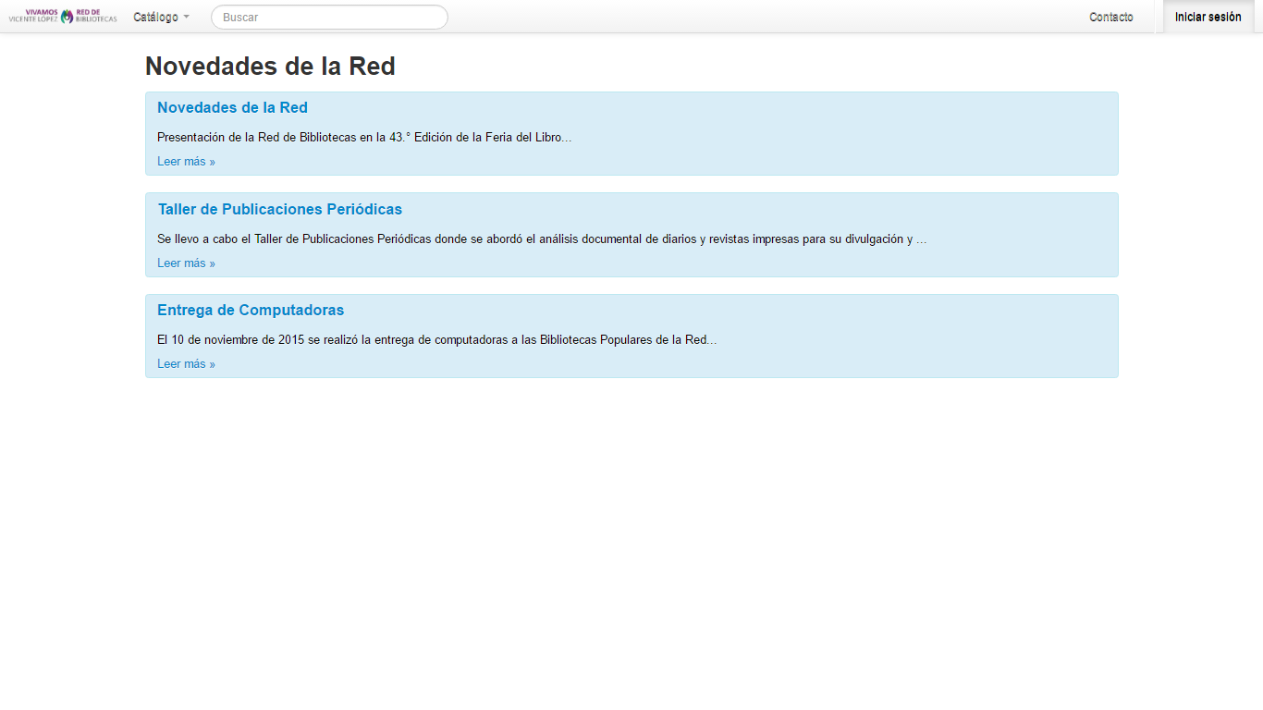
VI Encuentro Nacional de Catalogadores (15-17 nov. 2017)

Slide 26
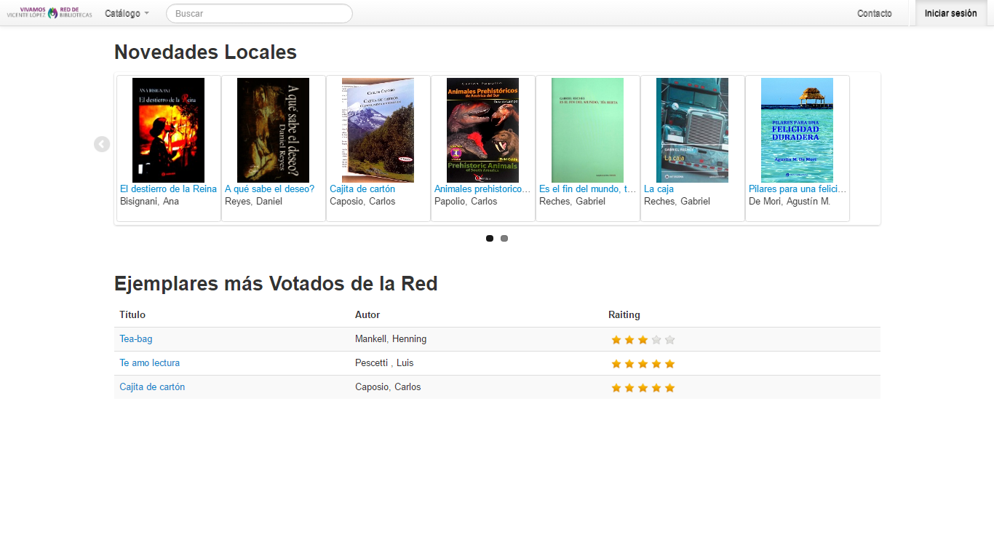
VI Encuentro Nacional de Catalogadores (15-17 nov. 2017)

Slide 27
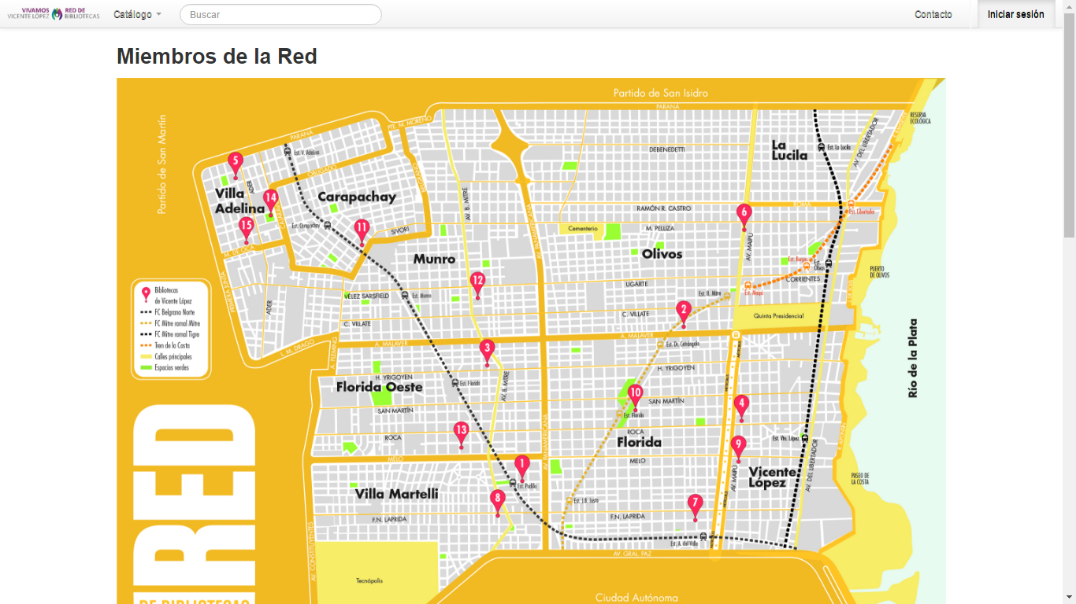
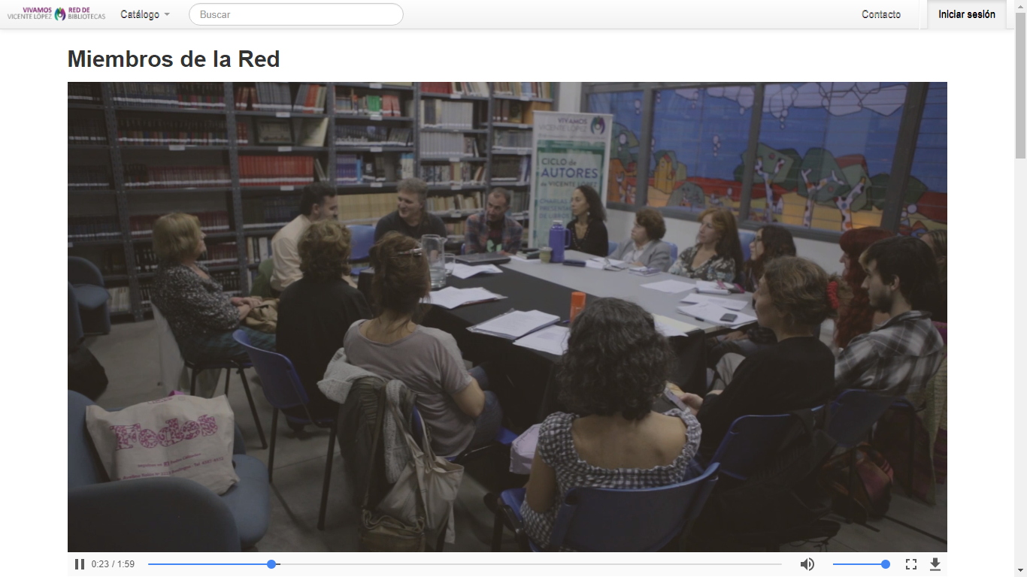
VI Encuentro Nacional de Catalogadores (15-17 nov. 2017)

Slide 28
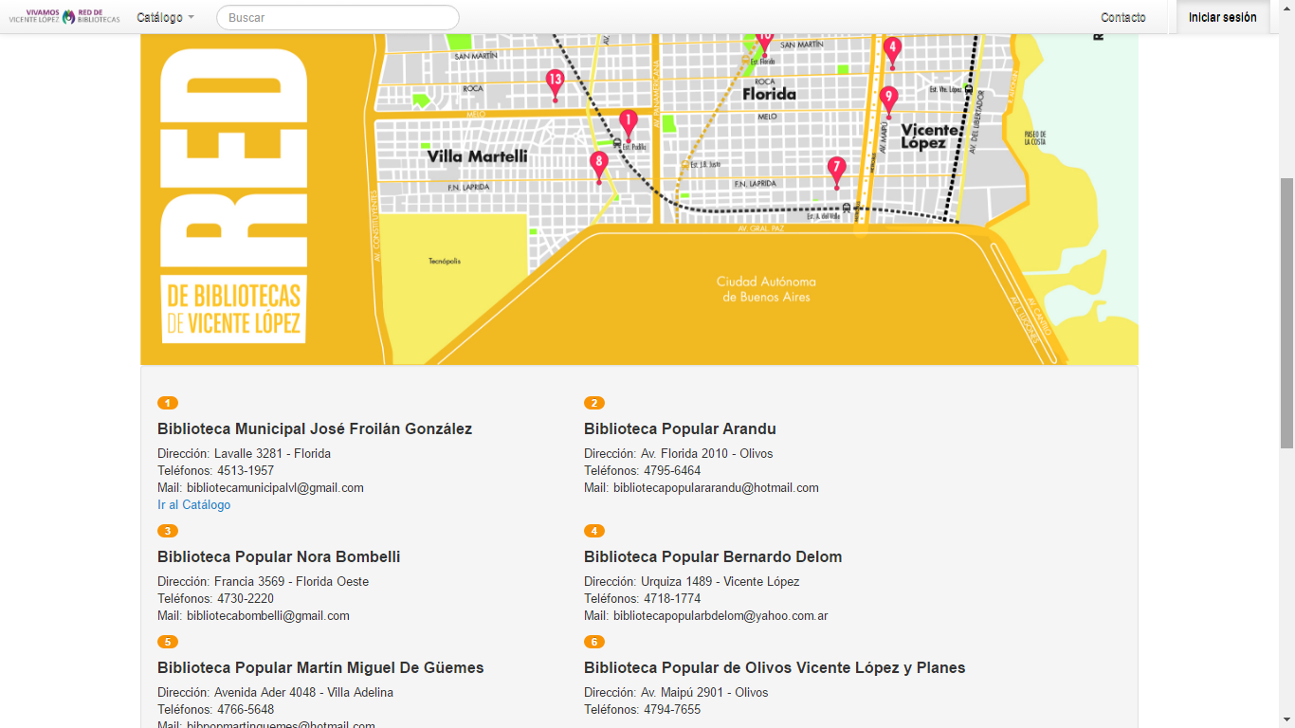
VI Encuentro Nacional de Catalogadores (15-17 nov. 2017)

Slide 29
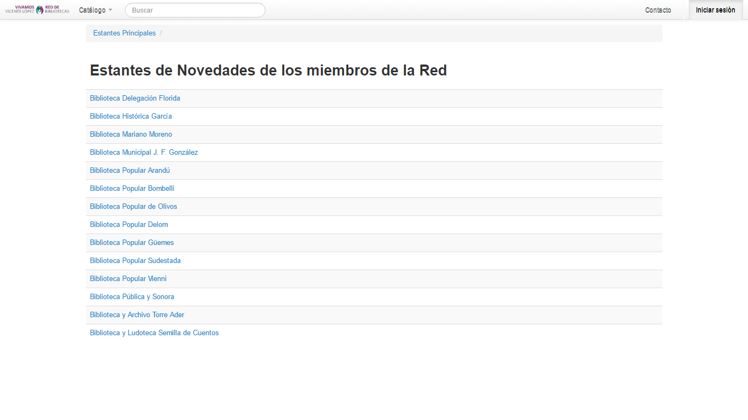
VI Encuentro Nacional de Catalogadores (15-17 nov. 2017)

Slide 30
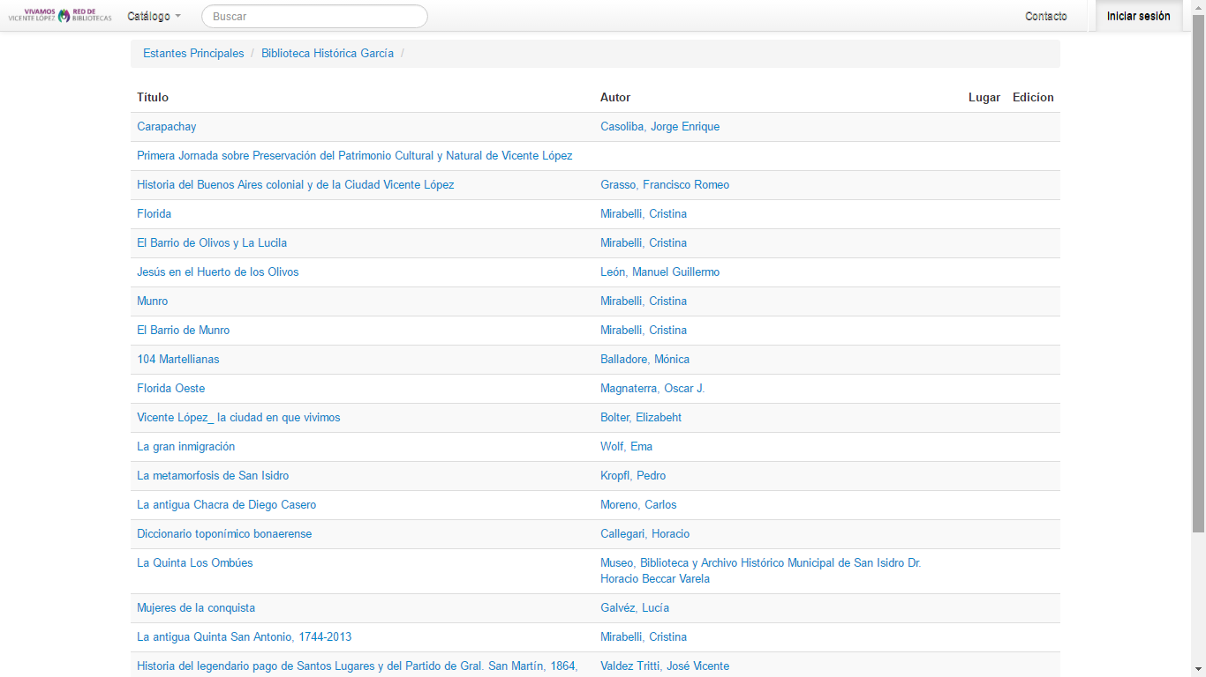
VI Encuentro Nacional de Catalogadores (15-17 nov. 2017)

Slide 31
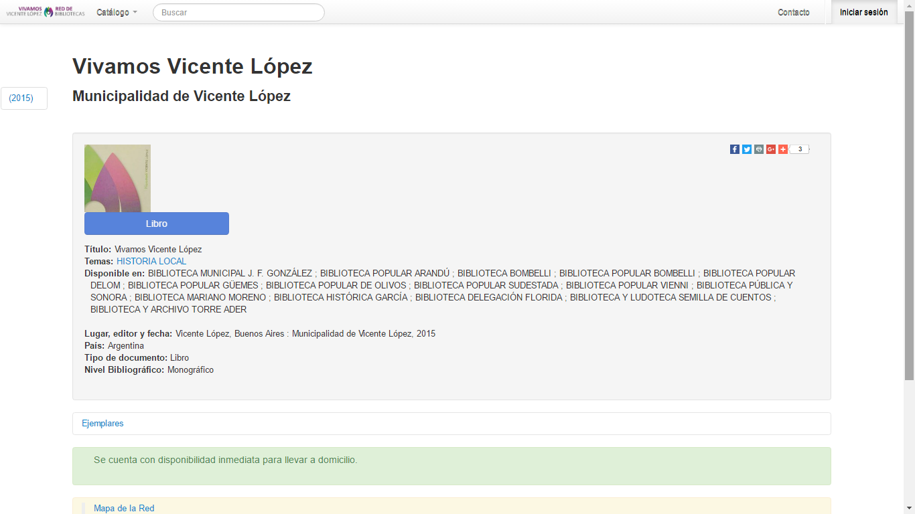
VI Encuentro Nacional de Catalogadores (15-17 nov. 2017)

Slide 32
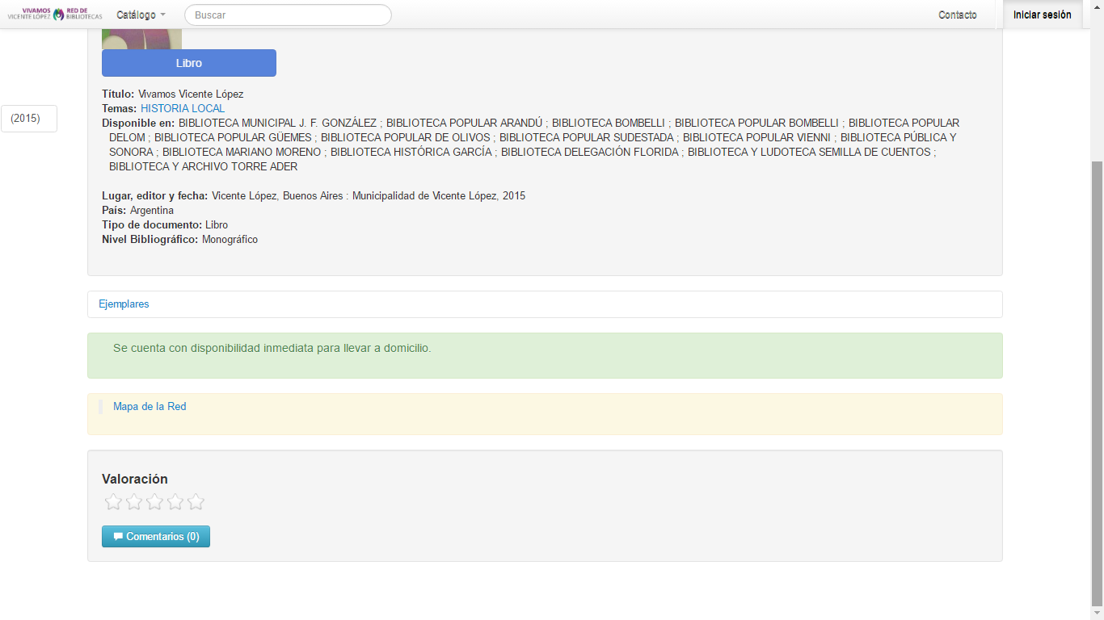
VI Encuentro Nacional de Catalogadores (15-17 nov. 2017)

Slide 33
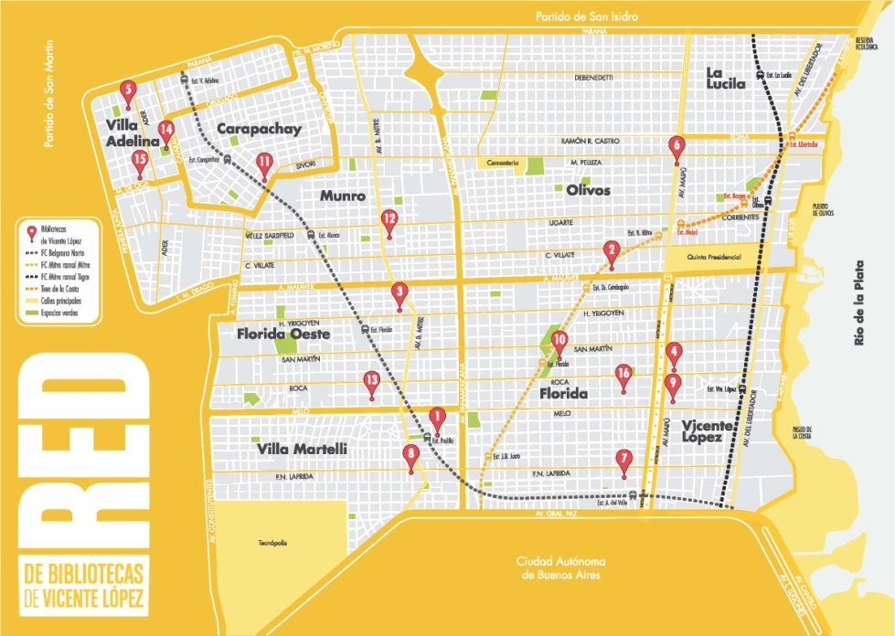
VI Encuentro Nacional de Catalogadores (15-17 nov. 2017)

Slide 34
VI Encuentro Nacional de Catalogadores (15-17 nov. 2017)

Slide 35
Muchas gracias.
VI Encuentro Nacional de Catalogadores (15-17 nov. 2017)

Slide 36
LA CATALOGACIÓN COOPERATIVA EN LA
RED DE BIBLIOTECAS DE VICENTE LÓPEZ
Silvia Beatriz BORETTINI silvia.borettini@vicentelopez.gov.ar | Daniel HERMIDA PEZZELATTO daniel.hermida@vicentelopez.gov.ar
María del Carmen MARTÍNEZ mariac.martinez@vicentelopez.gov.ar | Lucila SATTI lucila.satti@vicentelopez.gov.ar

